Slide 1
RL(Random Labeling), UNSC, PL(Pseudo Labeling), KLdiv + PL

Slide 2
Machine Unlearning
target
Unlearn dataset에 대해 모델을 어떻게 조정해야 효율적일지

Slide 3
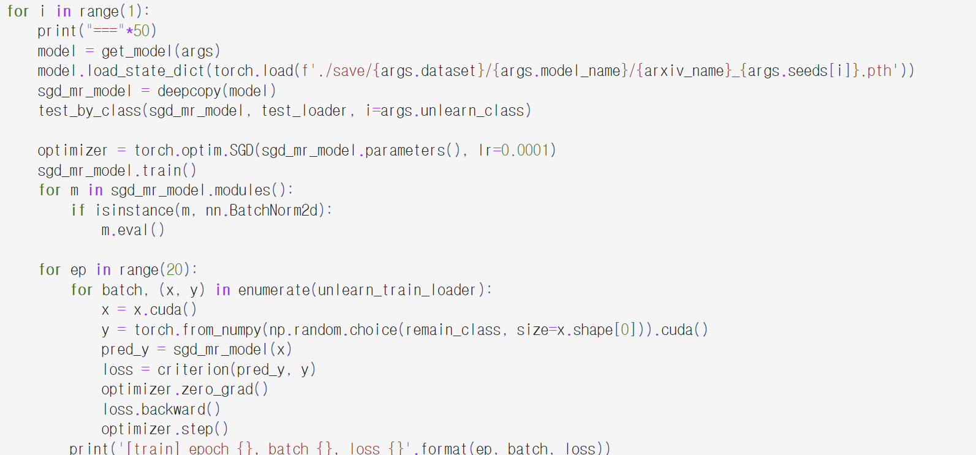
RL
Random Labeling (CVPR 2020)
Unlearn dataset을 Random Label로 labeling 후 Loss를 구함
(code from UNSC)

Slide 4
RL
target
Target을 Random Labeling 후 조정
=> Random 보다 좋은 방식이 있지 않을까

Slide 5

2nd Pseudo Labeling(ours)
Unlearn dataset의 2nd prediction을 구해 label로 설정

Slide 6
PL
target
Target을 2nd predictio으로 label 설정 후 조정 => 직관적으로 더 나아보임
target

Slide 7
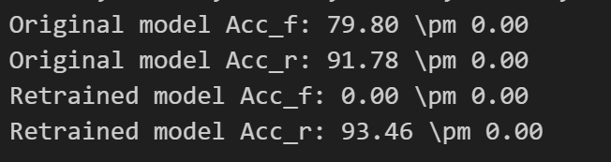
Experiment
Dataset - CIFAR 10
Forget class – 3
Experiment
Origin model – allcnn
Unlearn model – RL, PL, PL + KLdiv, UNSC, SalUn, PL + SalUn, Retrain(baseline)

Slide 8
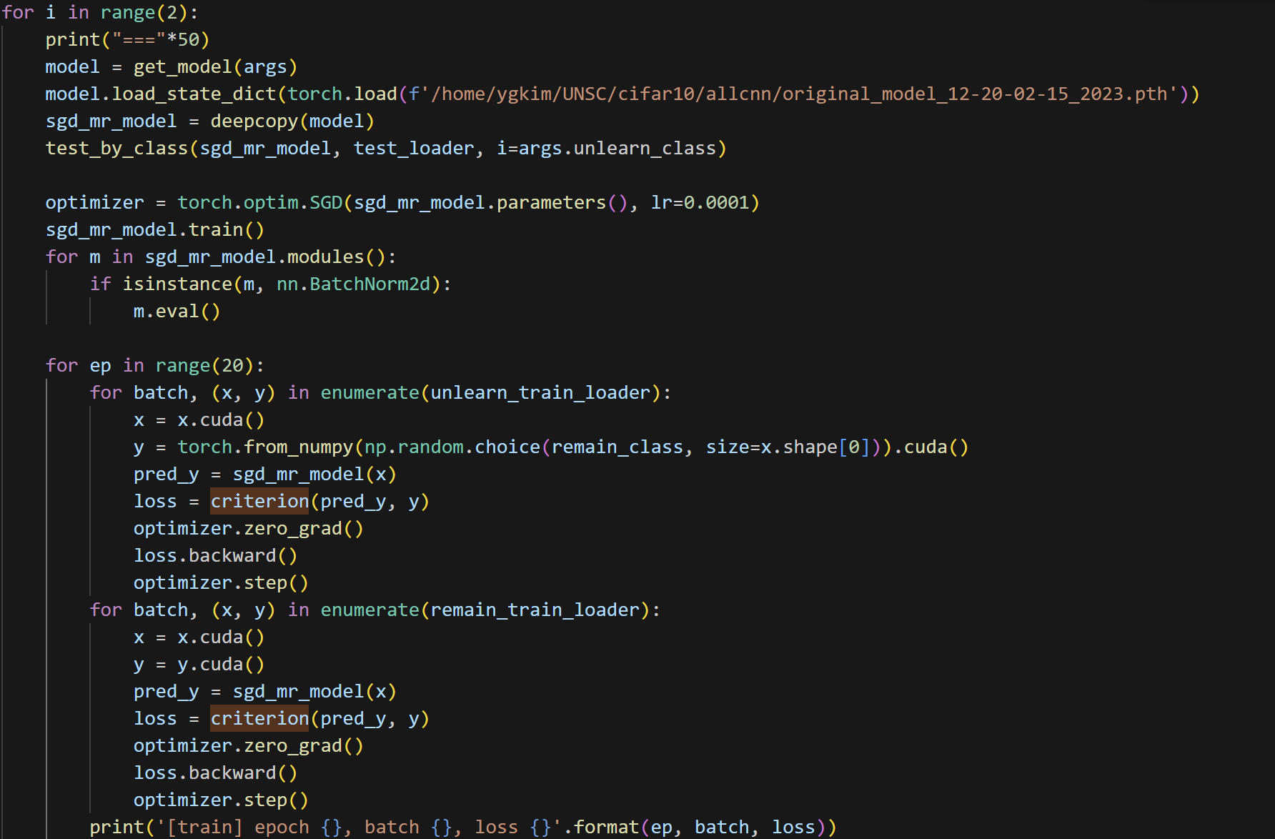

RL
code
result
특이사항 : 원본처럼 각 epoch마다 remain dataset에 대한 loss 추가

Slide 9
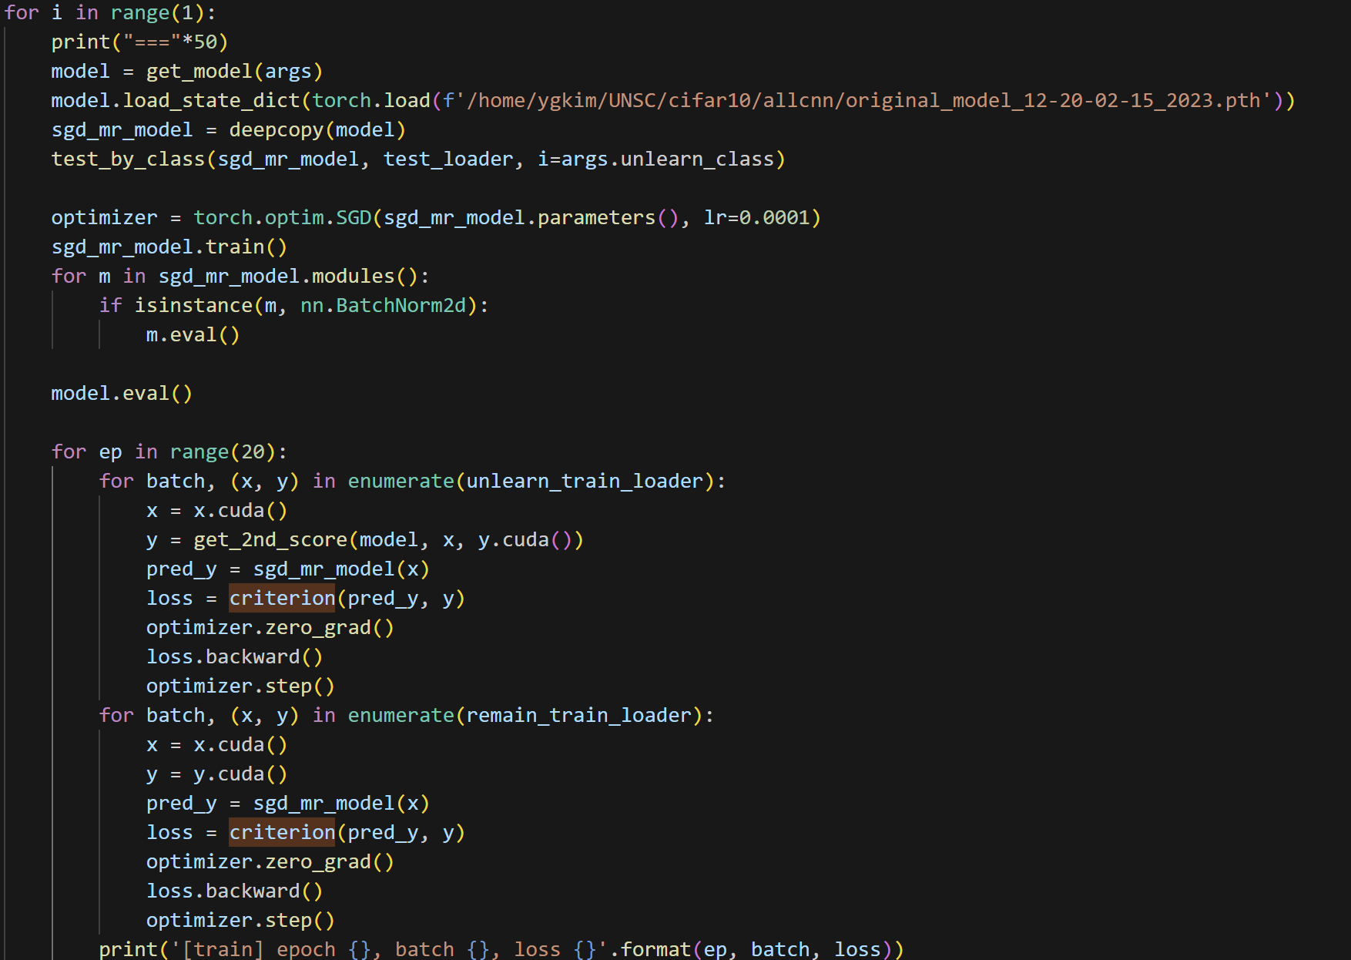
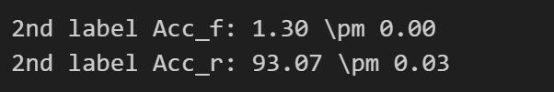
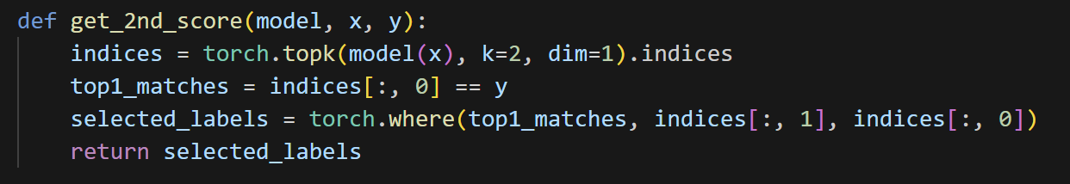
PL
code
result
특이사항 : get_2nd_score함수 사용

Slide 10
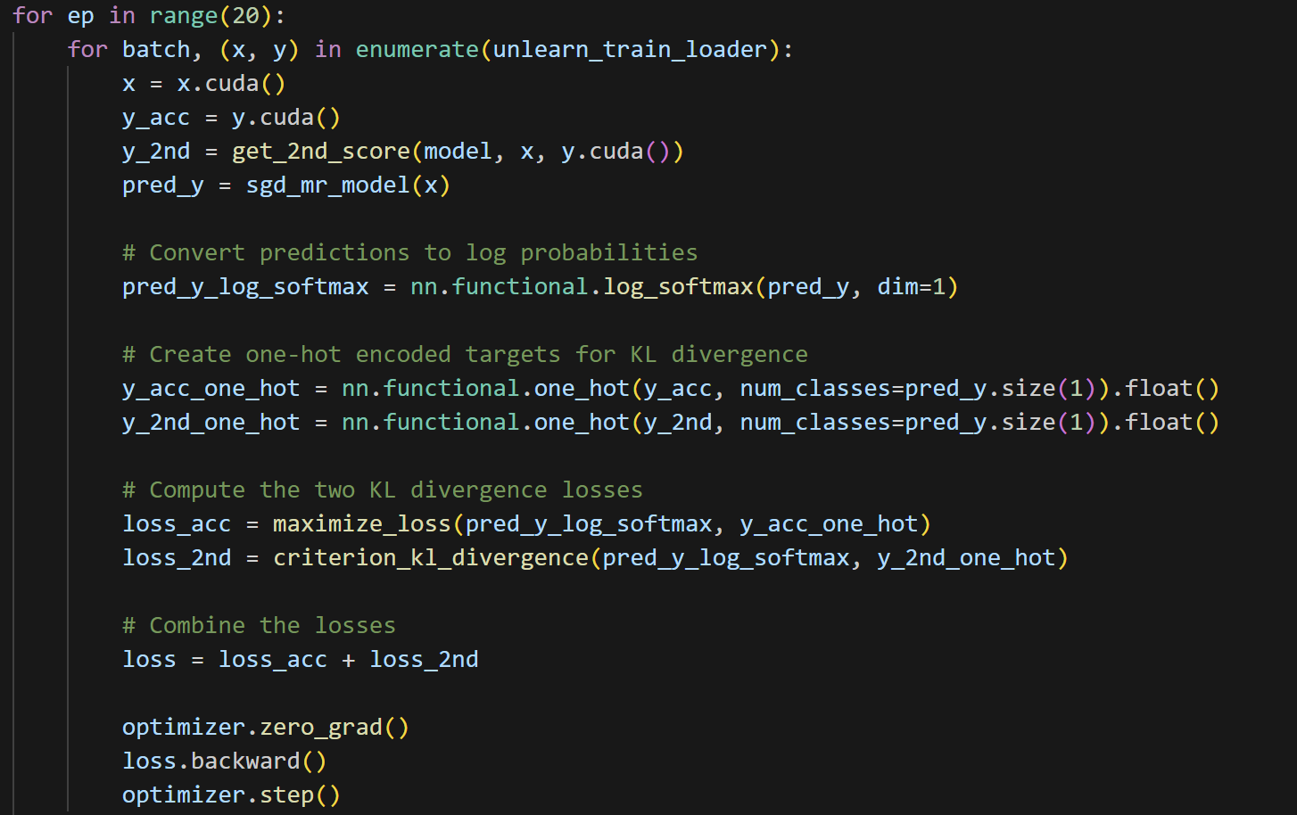
2nd Pseudo Labeling + KL div(ours)
Unlearn dataset의 2nd prediction을 구해 label로 설정 후 실제 label과 KL div를 Max + 2nd prediction label과

Slide 11
PL
target
Target을 2nd predictio으로 label 설정 후 조정 => 직관적으로 더 나아보임
target

Slide 12
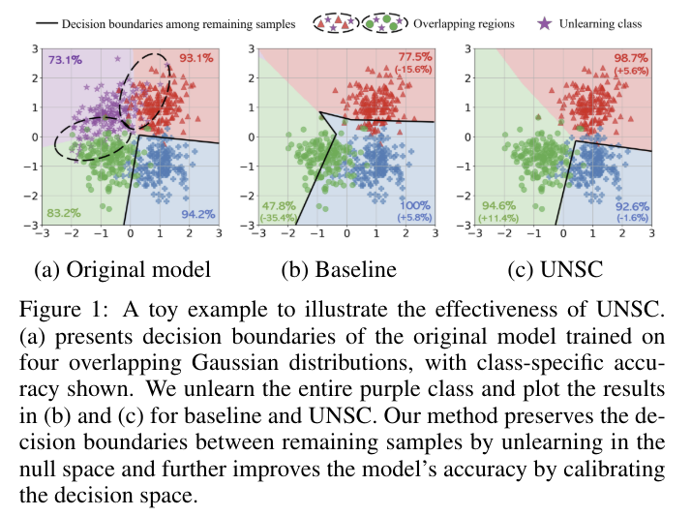
Summary

Slide 13
Summary
Null space unlearning
Pseudo-labeling
위 두 방식을 활용하여 Over unlearning 방지

Slide 14






Method
Null space definition
Subspace
SVD(특이값 분해)
Subspace for other classes
R = 클래스 k, l번째 레이어, 피쳐

Slide 15


Method – null space
projection matrix
weight

Slide 16

Method – pseudo-labeling
제일 유사한 class로 labeling

Slide 17
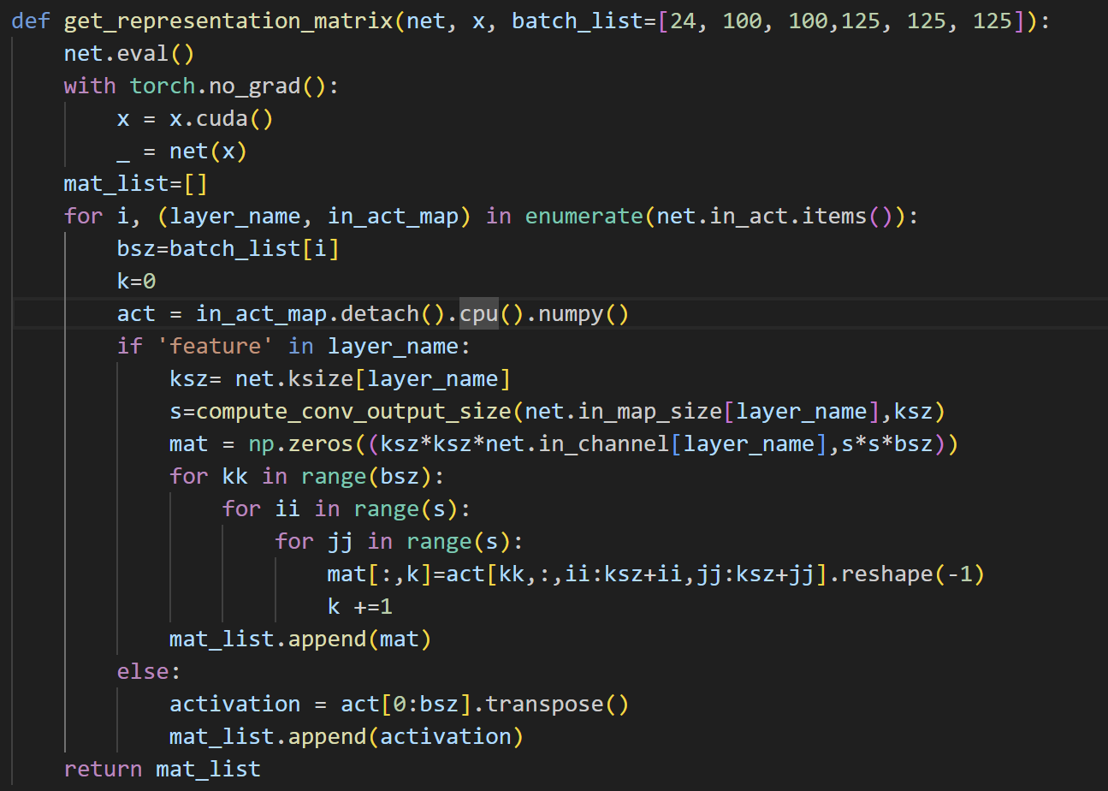
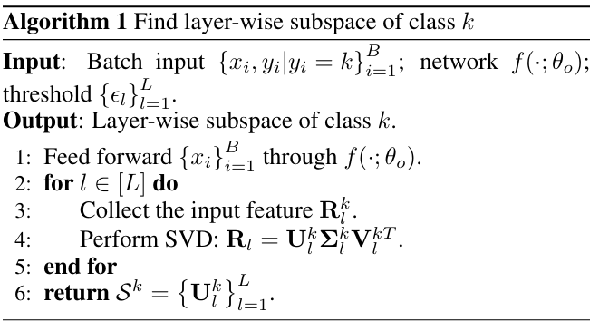
Code

Slide 18
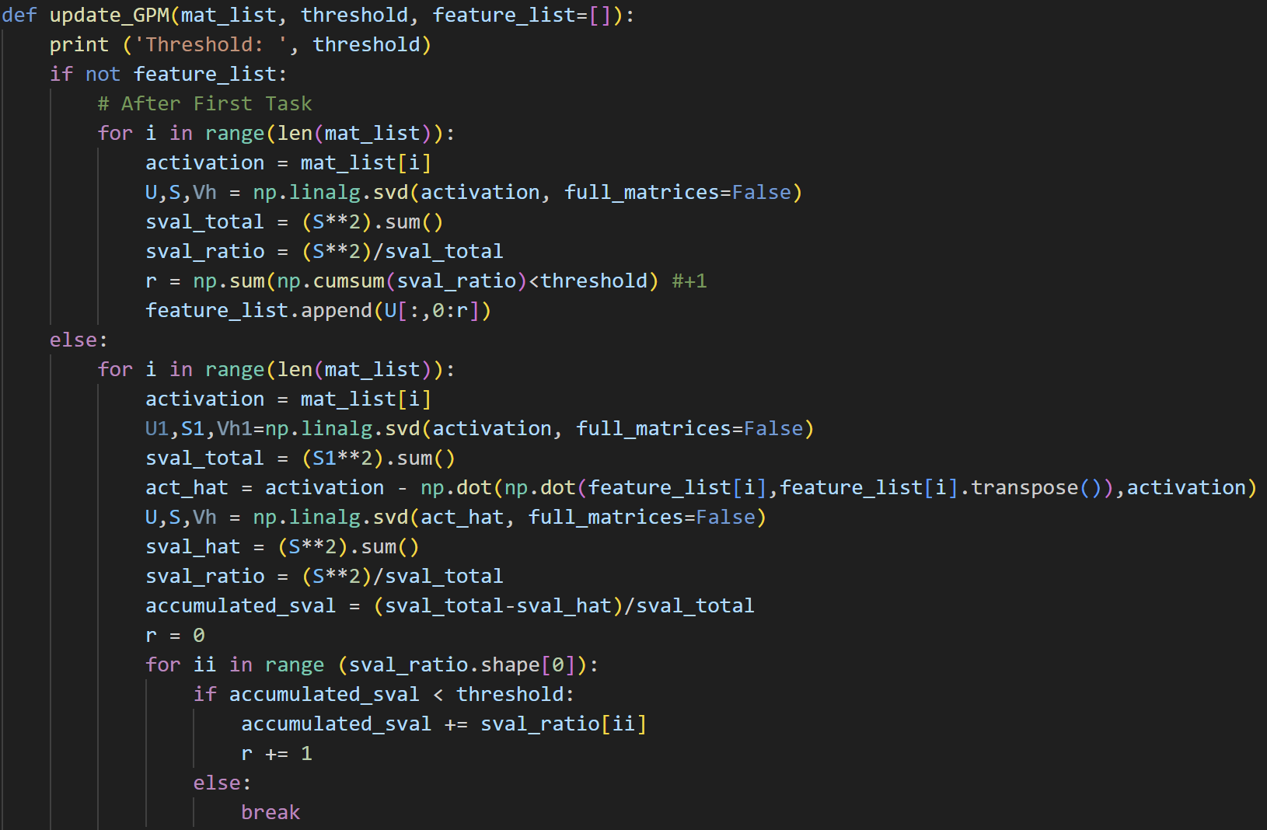
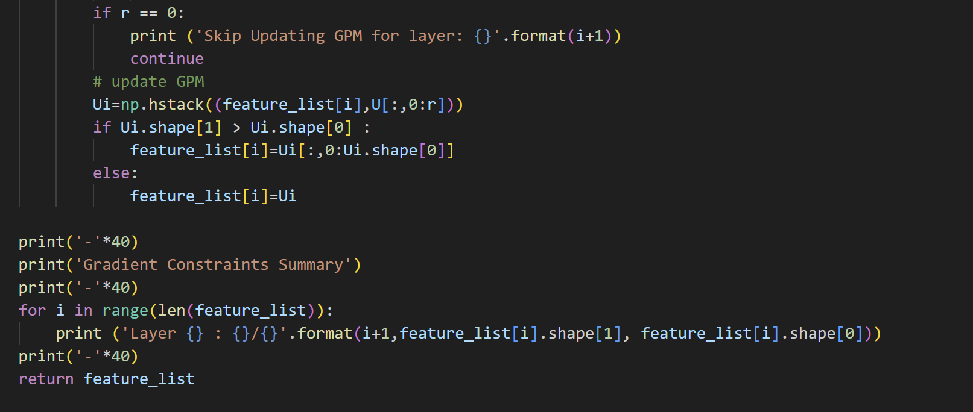
Code

Slide 19




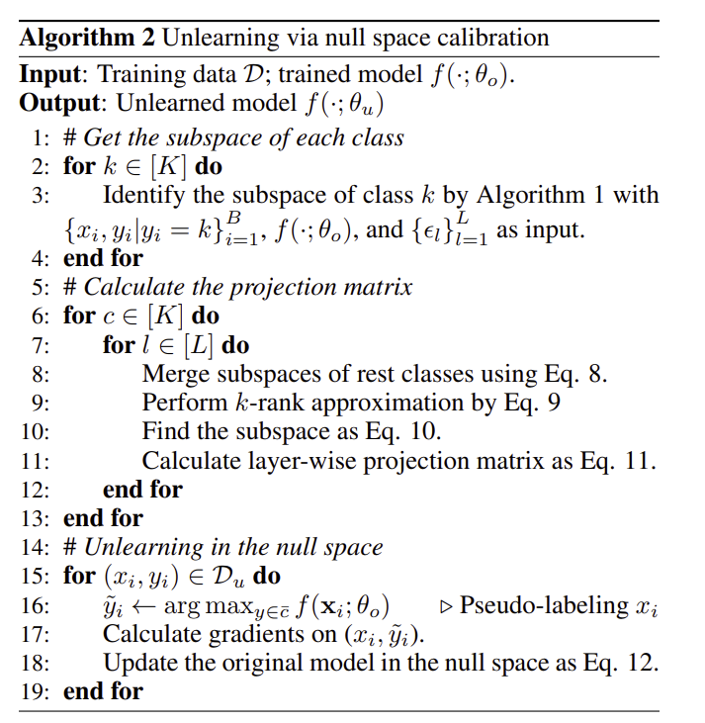
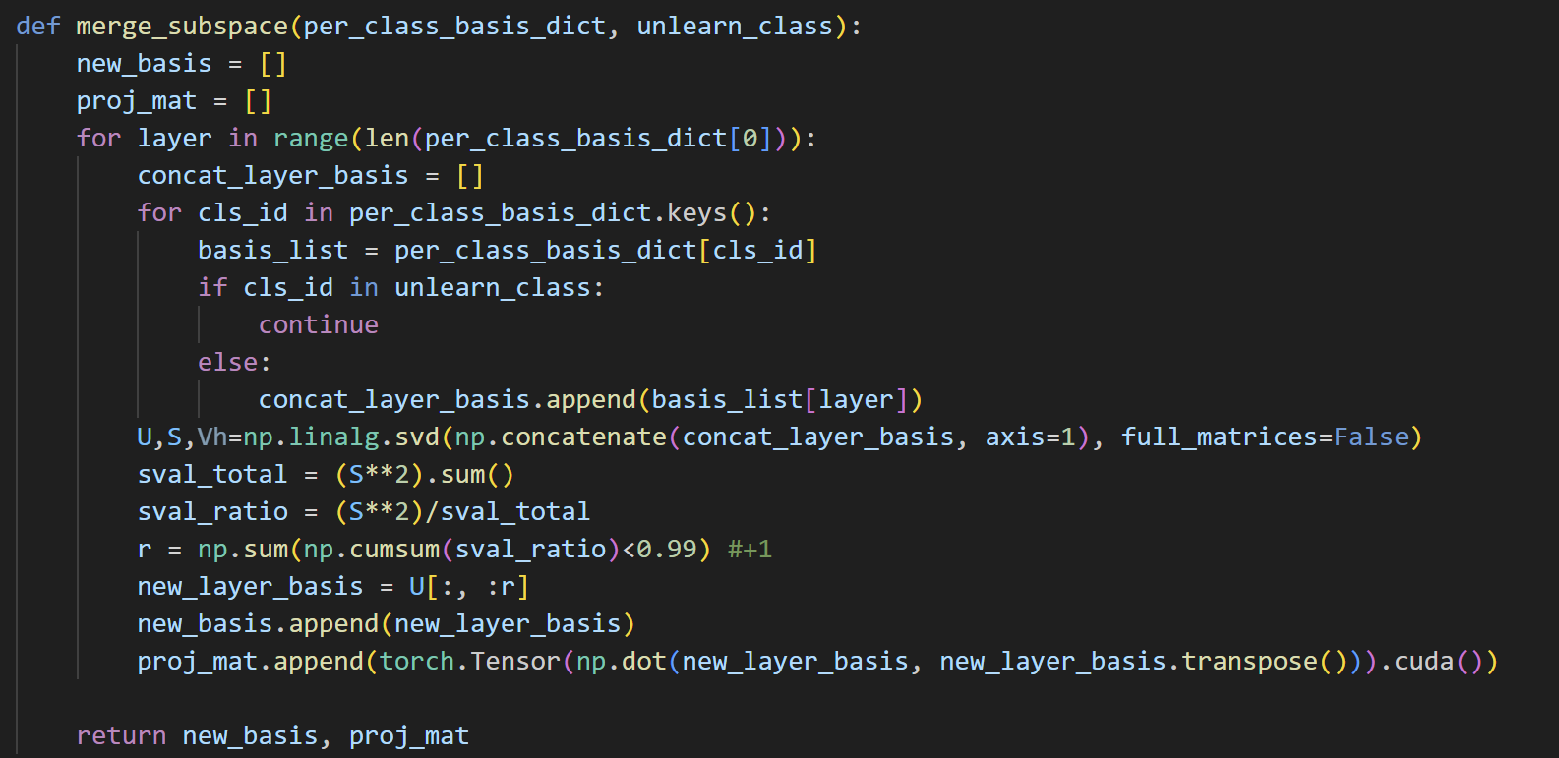
Code

Slide 20

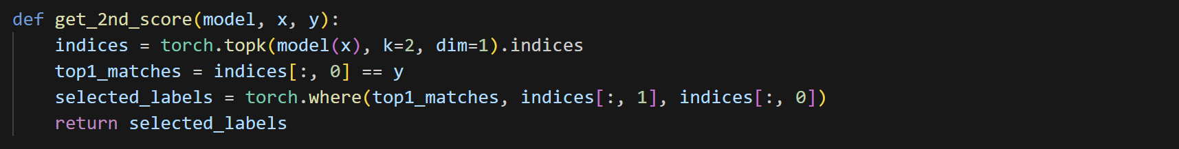
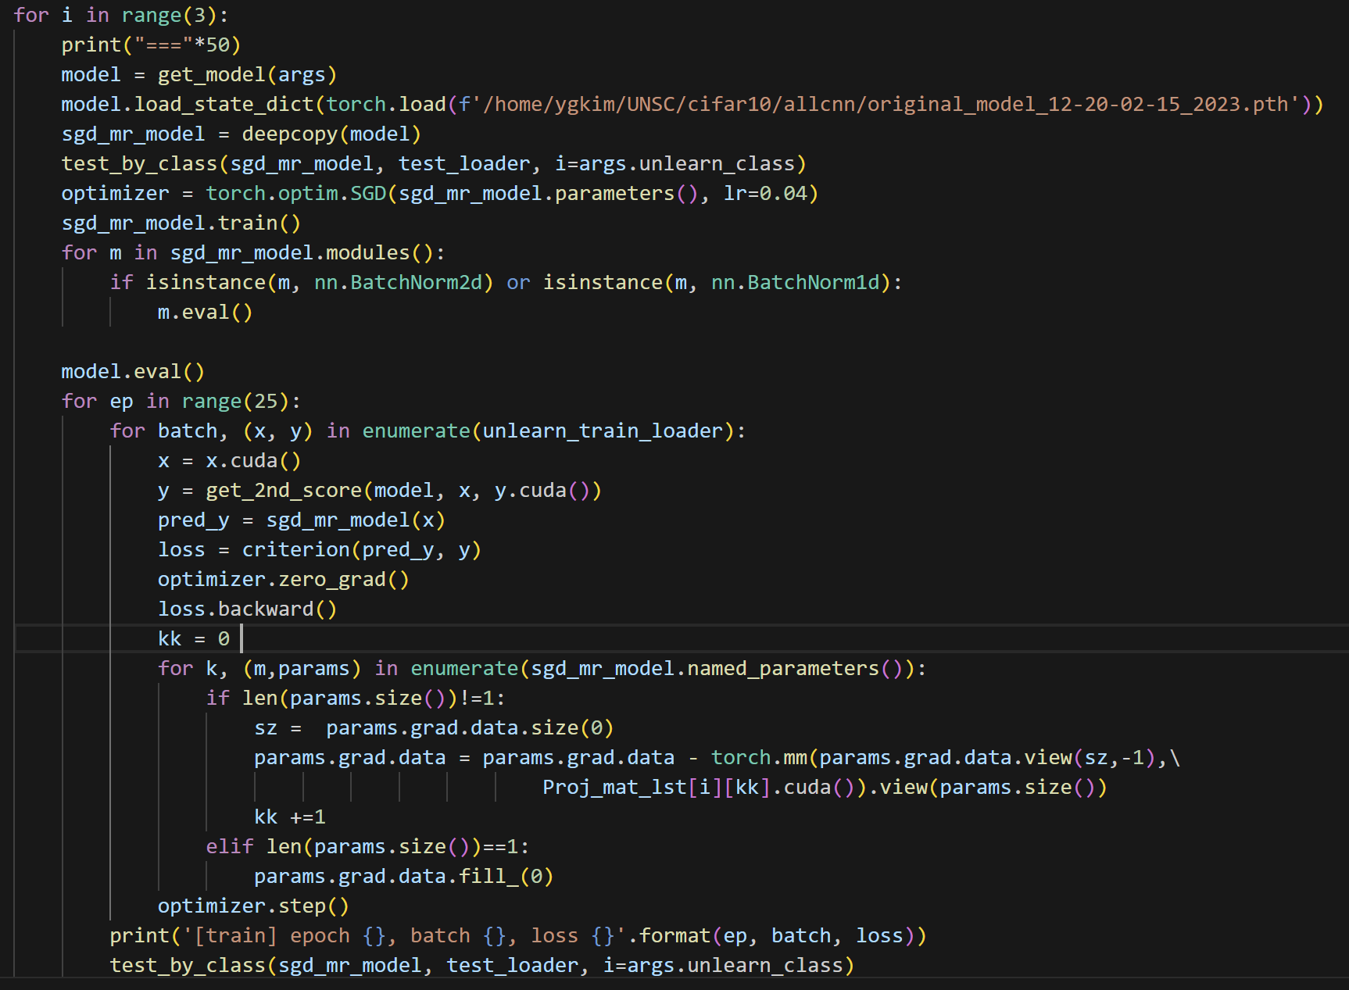
Code

Slide 21
Experiment
Dataset - CIFAR 10
Forget class – 3
Experiment
Origin model – allcnn
Unlearn model – RL, UNSC, SalUn

Slide 22
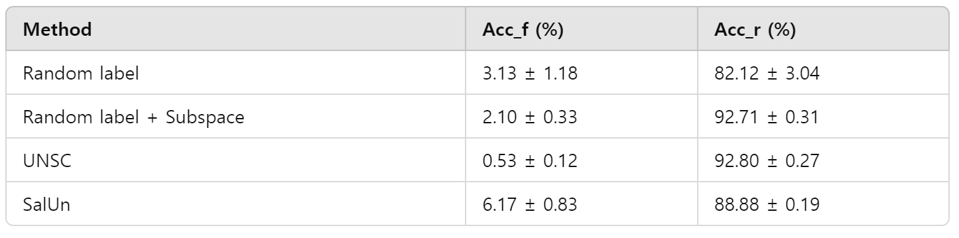
Experiment

Slide 23
AdvProp
CVPR, 2020

Slide 24
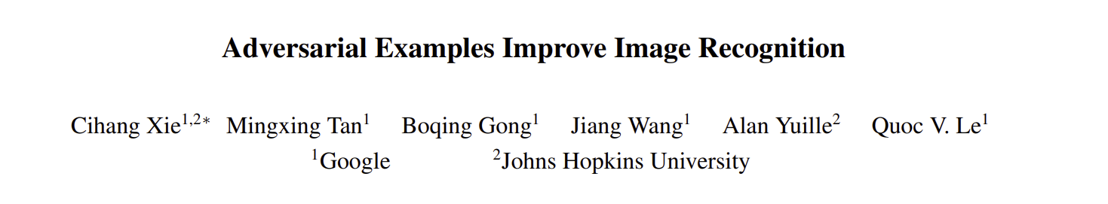
Summary : AdvProp(Adversarial examples propagation)을 통해 Image recognition 성능 향상

Slide 25
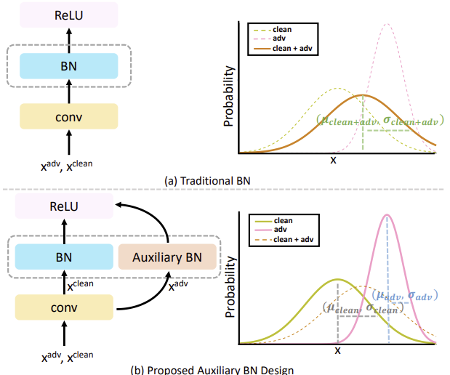

Method
Clean loss. Adv loss min
BN을 clean, adv 따로 진행

Slide 26
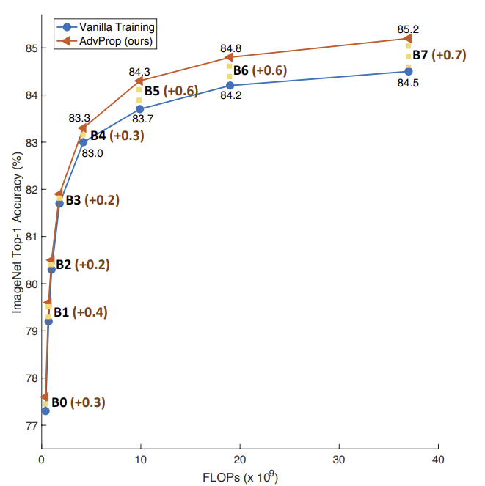
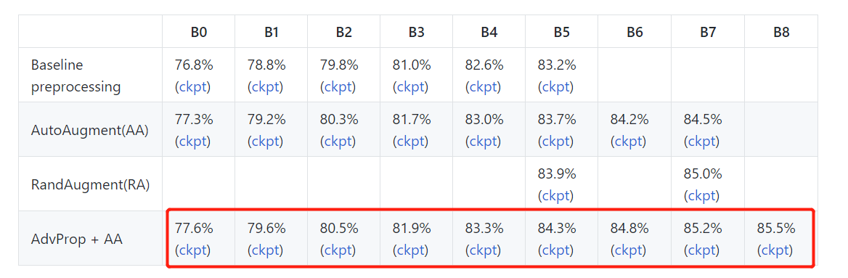
Results
모델 : EfficientNet
Baseline preprocessing: 기본
AutoAugment(AA): AutoAugment 데이터 증강 기법
RandAugment(RA): RandAugment 데이터 증강 기법
AdvProp + AA: AdvProp과 AutoAugment를 결합한 데이터 증강 기법
vs Vanilla Training

